Slide 1
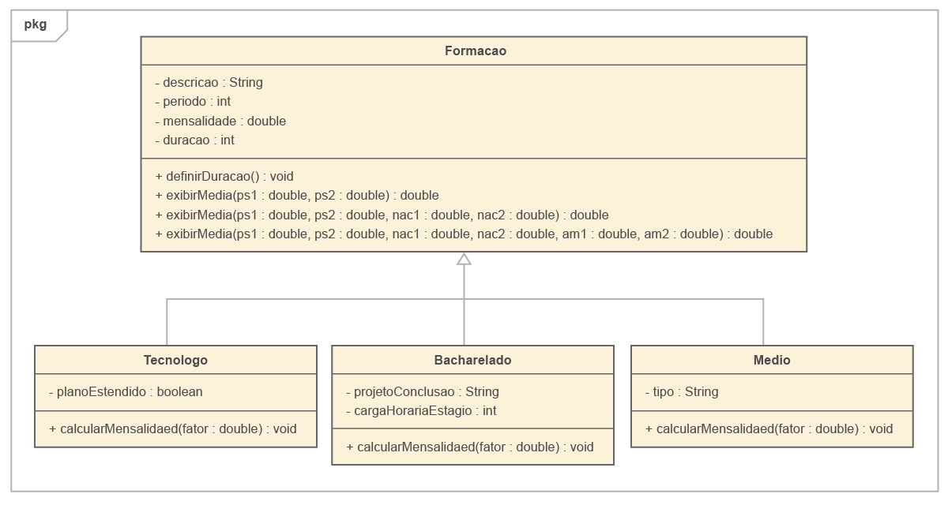
HERANCA
Prática
Inicie um novo projeto chamado heranca e nele acrescente os pacotes beans e implementacao.
Dentro do beans, monte as classes de acordo com o diagrama abaixo (acrescente os getter´s/setter´s/construtores):

Slide 2
POLIMORFISMO
Prática
Monte as classes de acordo com o Pattern DTO + método setAll() e toString().
Para programar o método exibirMedia(), leve em consideração:
NAC equivale a 20%, AM 30% e PS 50% da nota. OU
NAC equivale a 20% e PS 80% da nota. OU
PS 100% da nota.
Para programar os métodos calcularMensalidade(), leve em consideração:
A duração representa a quantidade de meses do curso.
Para atribuir à mensalidade, será necessário aplicar as seguintes fórmulas:
Médio => duracao * fator * 500
Tecnólogo => duracao * fator * 600
Bacharelado => (duracao * fator * 600) + (cargaHorariaEstagio * 12)
O método definirDuracao() terá que definir o atributo “duracao”, seguindo a seguinte regra:
Se o objeto instanciado for Medio deverá ser atribuido: 36;
Se for Tecnologo deverá ser atribuído: 24;
Se for Bacharelado deverá atribuir 60, se possuir na descrição a palavra “ENGENHARIA”; caso contrário, deverá atribuir 48.

Slide 3
POLIMORFISMO
Continuação:
Crie a classe de TesteFormacao
Programe para que seja realizada a pergunta ao usuário sobre qual formação deseja cadastrar.
Então preencha o objeto devidamente (via construtor) e ao término utilize os métodos calcularMensalidade(), definirDuracao() e toString(), a fim de verificar se a duração está sendo definida corretamente.

